Slide 1
Izrada razredne foto knjige, ispis i objava e knjige na Issuu
Alma Šuto

Slide 2
Sadržaj radionice
Prvi dio: Izrada razredne foto knjige programom MS Publisher
Drugi dio: Objava foto knjige kao e-knjige na Issuu

Slide 3
Prvi dio
Microsoft Office Publisher je program posebno namijenjen za izradu različitih vrsta dokumenata za izdavanje (brošura, čestitaka, plakata, posjetnica, novina, kalendari i sl.).
Neki nedostatci programa su to što program ne podržava animacije, video, glasovno zapisivanje.

Slide 4
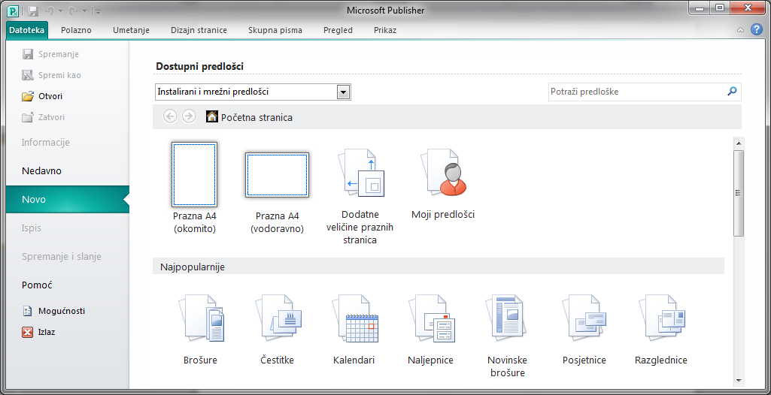
Otvorite MS Publisher

Slide 5
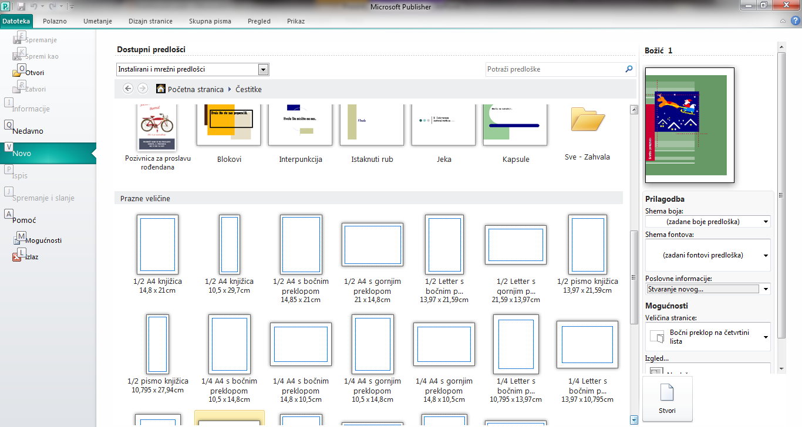
Odabir veličine

Slide 6
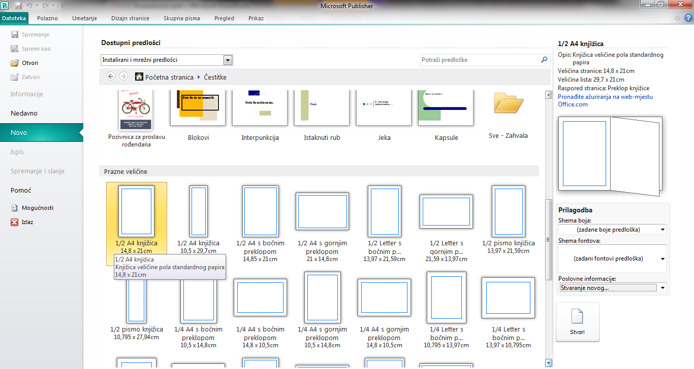

Slide 8
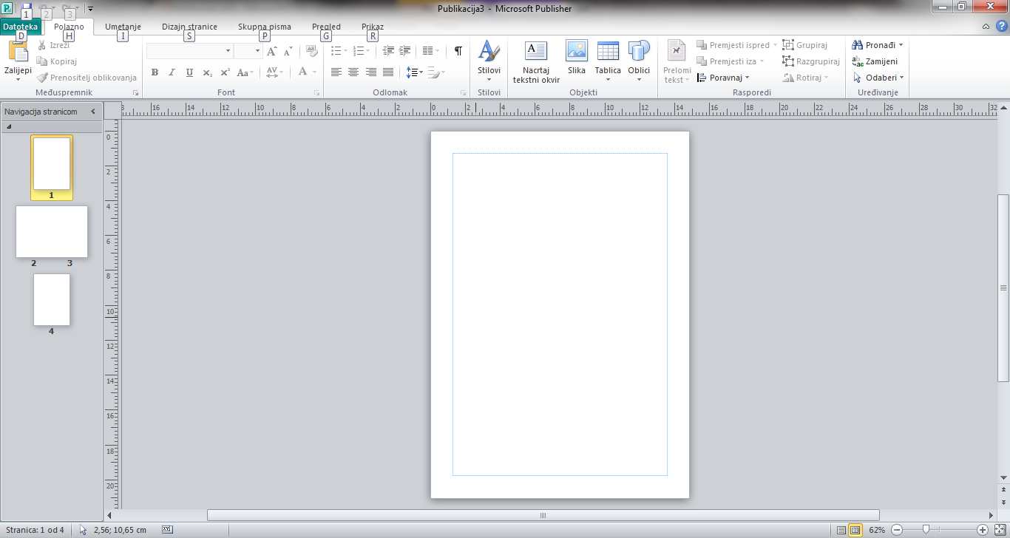
Umetanje stranica

Slide 9
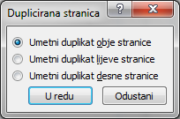
Umetanje stranica

Slide 10
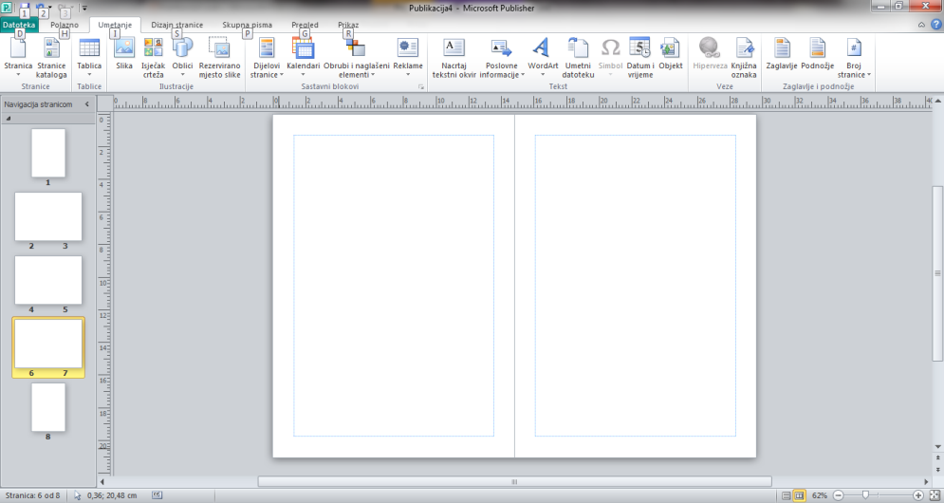
Foto knjiga ima 8 stranica

Slide 11
Stranica 1 – naslovna
Stranica 2 – pola učenika
Stranica 3 – zajednička fotografija
Stranica 4 – svi učitelji
Stranica 5 – razrednik
Stranica 6 – učenik
Stranica 7 – druga polovica učenika
Stranica 8 – stražnja stranica (svi učenici neformalno)

Slide 12
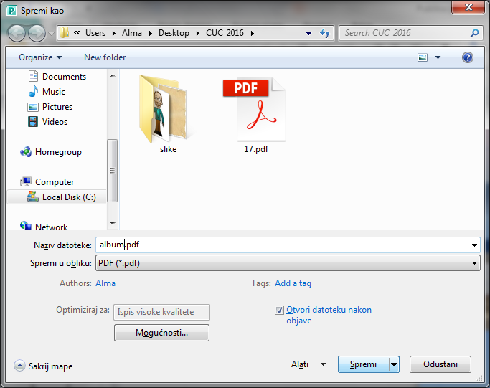

Slide 13
Drugi dio
Issuu je besplatana platforma za objavu časopisa, kataloga, novine i još mnogo toga.
www.issuu.com

Slide 14
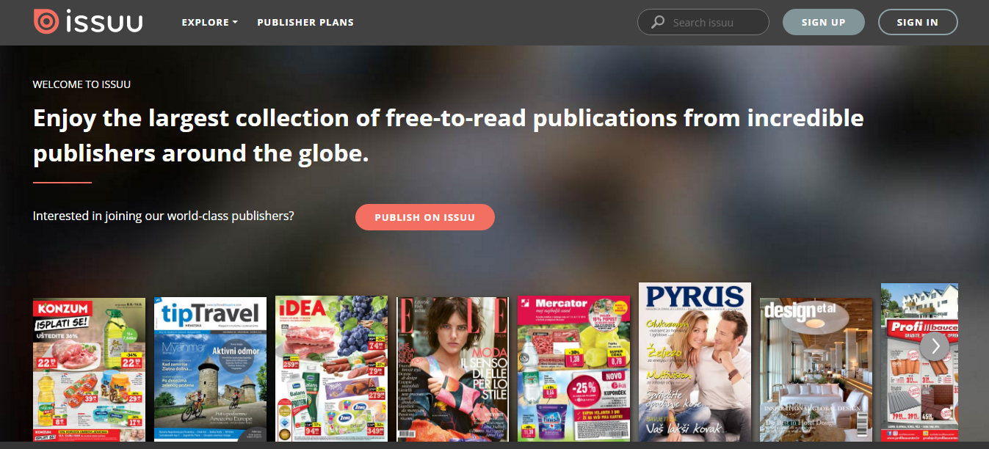

Slide 16
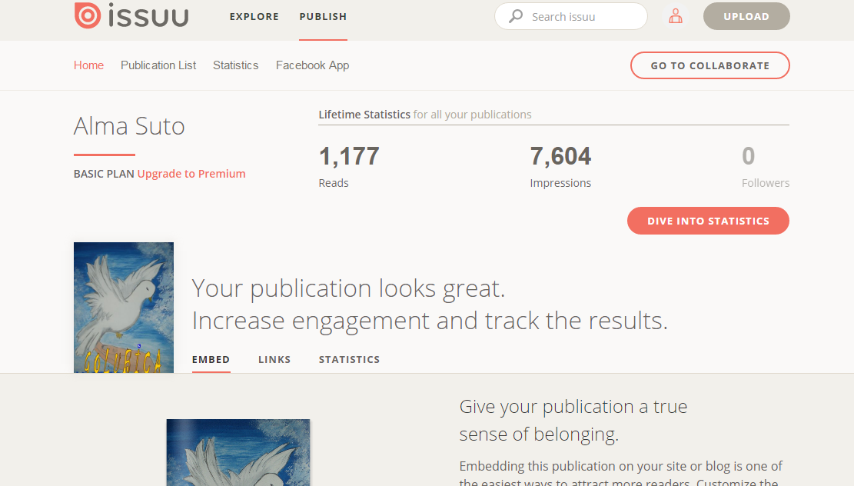

Slide 17
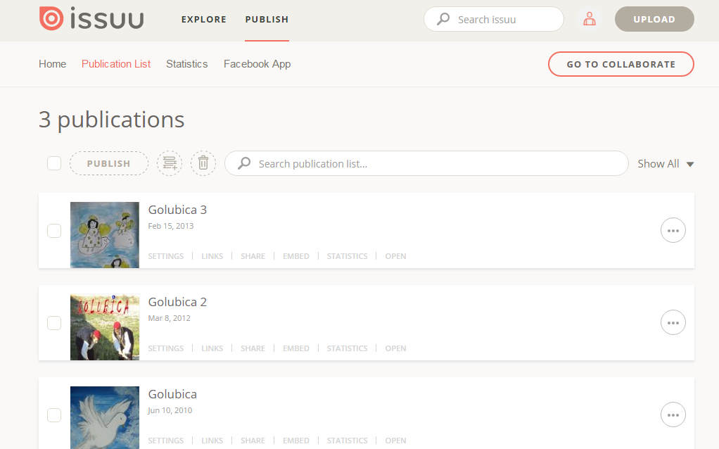

Slide 18
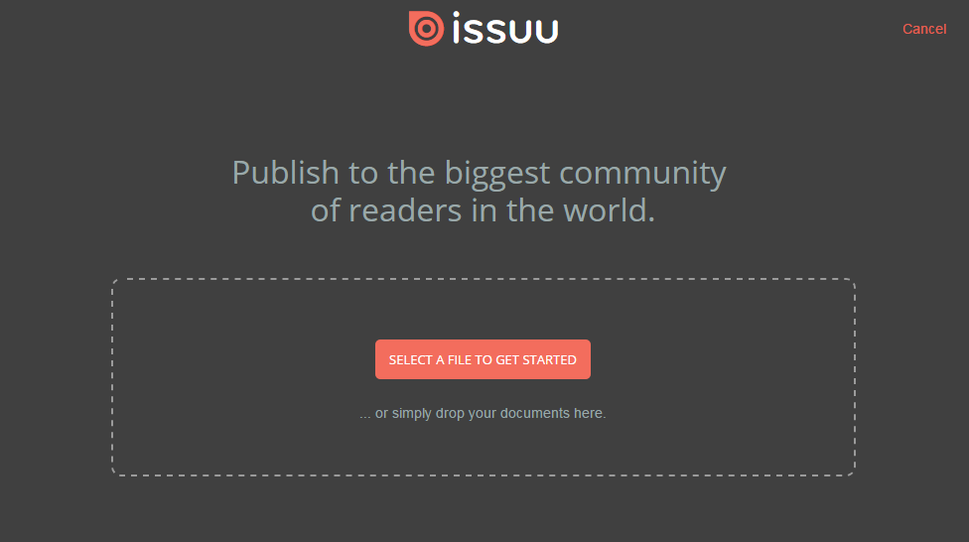

Slide 19
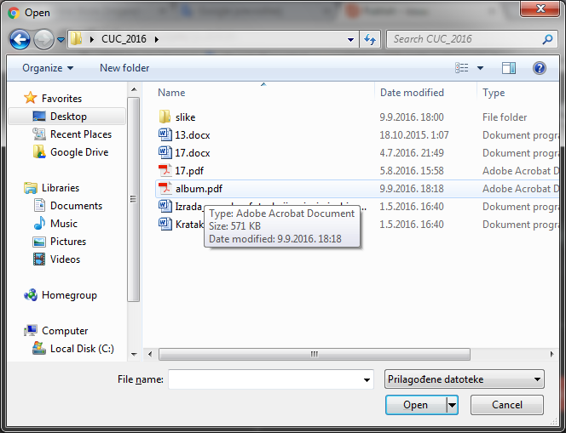

Slide 21
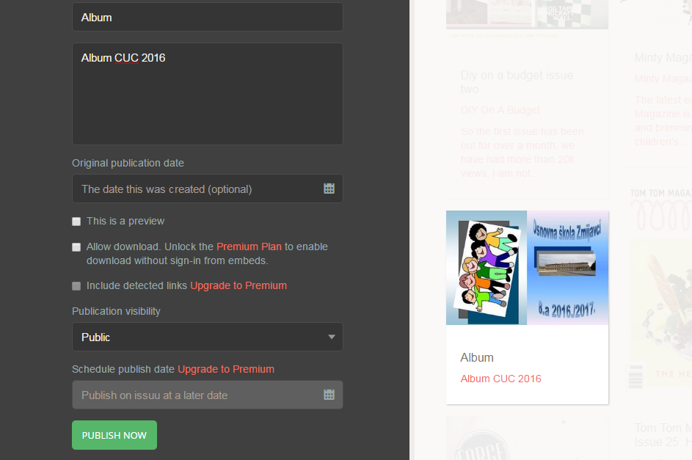

Slide 22
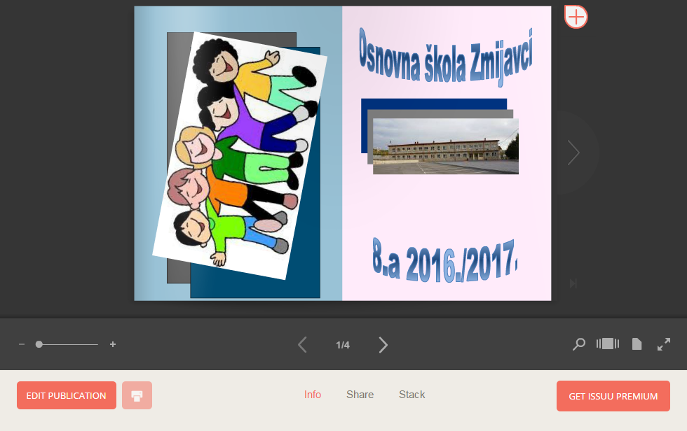

Slide 23
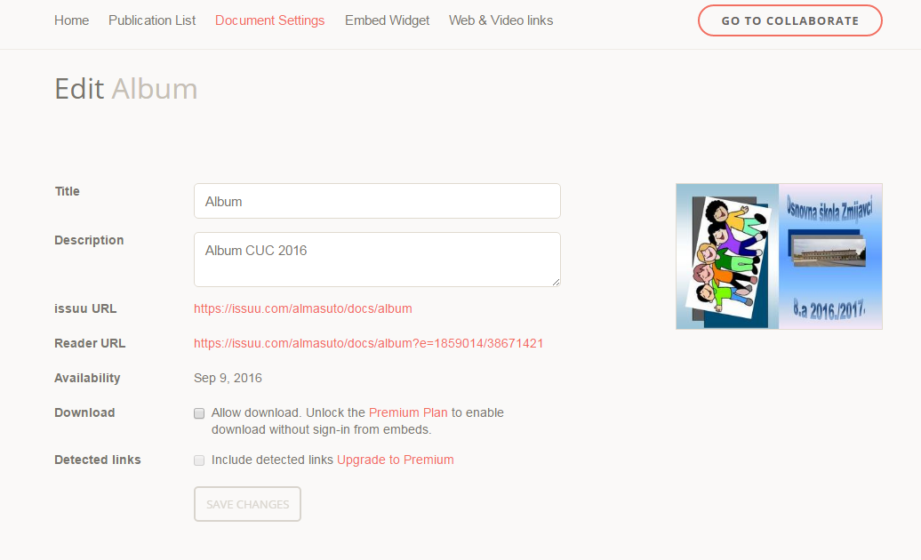
https://issuu.com/almasuto/docs/album

Slide 24
Sve slike moraju biti pregledani kako bi se osiguralo da su u skladu s standardima zajednice prije nego što su objavljene na issuu.com. Ako vaša publikacija nije objavljena 24h nakon objave kontaktirajte našu podršku.

Slide 25
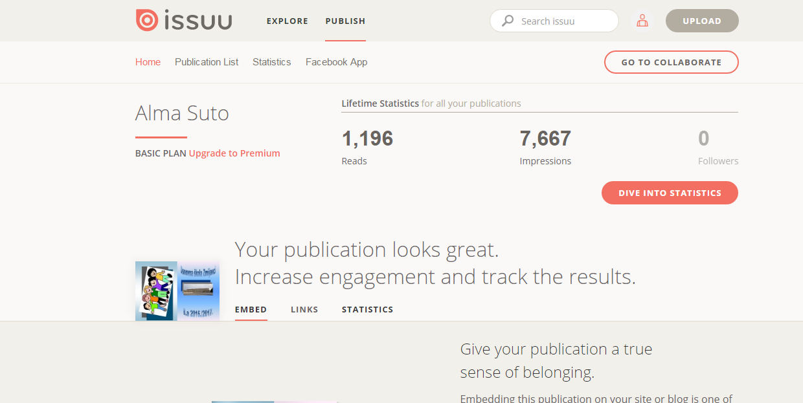
Nakon 24 sata

Slide 26
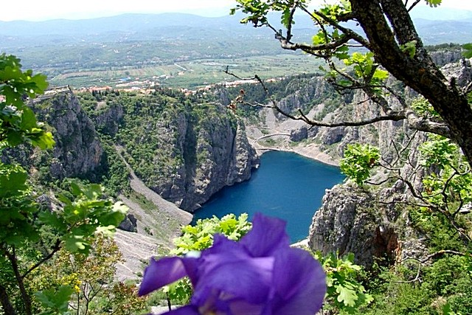
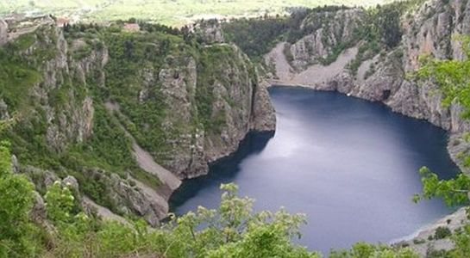
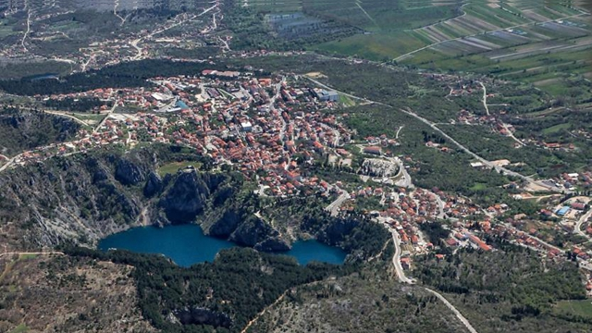
Hvala na pažnji!
alma.suto@skola.hr

